Slide 1
乙班第八組期末project
動態球藝術
F74992126洪浩哲
F74992037陳易駿

Slide 2
題目要求
以多線條吊掛多顆小球，
藉由MSP430操控馬達控制裝置上升下降，
能夠隨意排列造型。

Slide 3


Slide 4
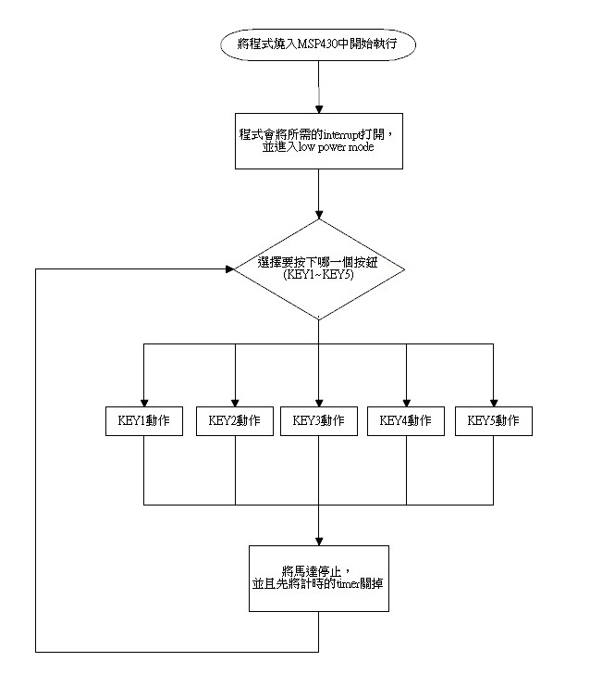
使用流程

Slide 5
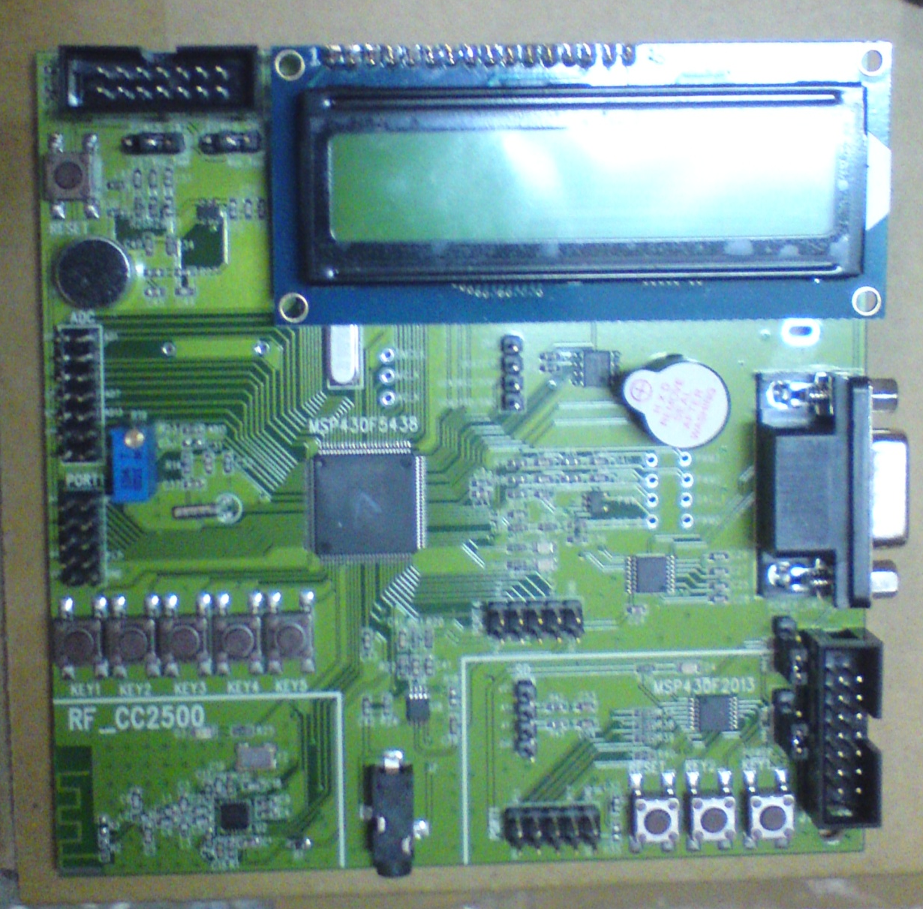
硬體使用說明
使用P1.2、P1.3、P1.4、P1.5四個pin腳輸出控制訊號
此四個pin腳照順序對應到1、2、3、4號馬達，接到自己焊的板子上的四個(1)號位置
MSP430上的GND接到
自己焊的板子上的
(4)號位置的其中一個針腳
(兩個針腳皆為負極)

Slide 6
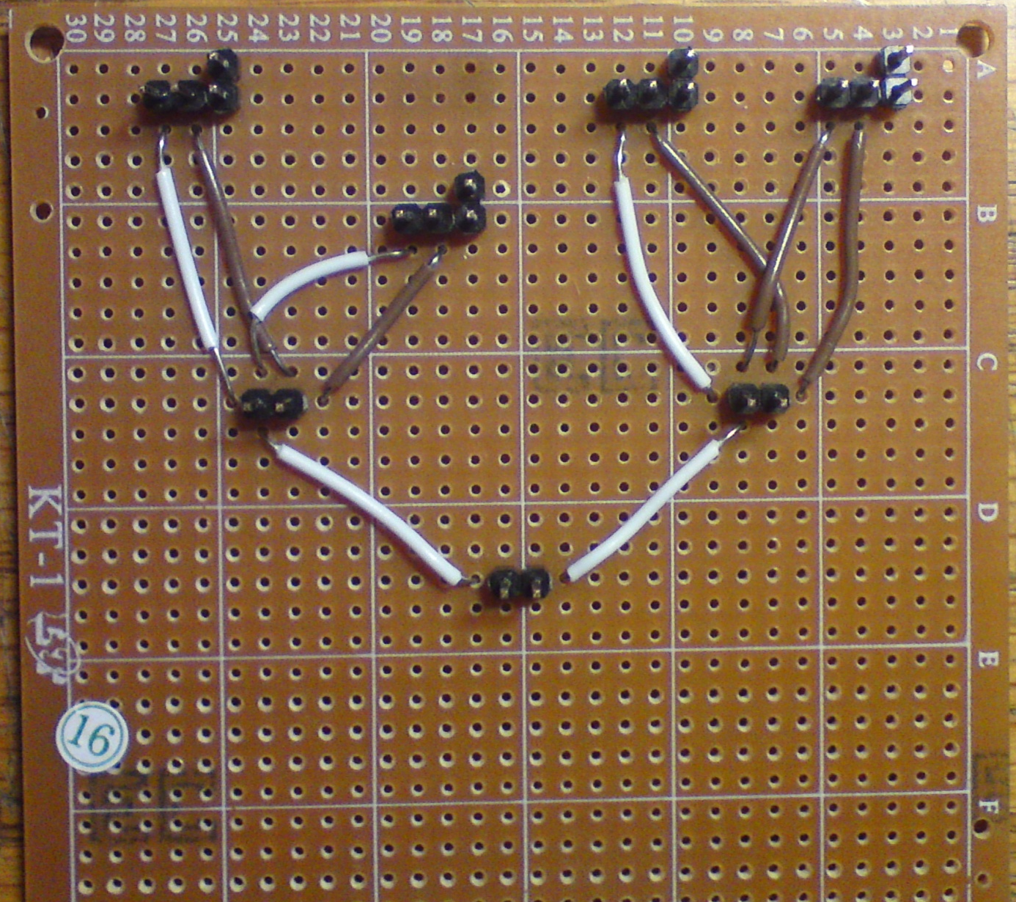
硬體使用說明
自己焊的版子
接訊號線
(1)
(2)
三根針腳由左到右分別是負極、正極、信號線
(3)
(4)
兩根針腳，
左邊接變壓器的負極，
右邊接變壓器的正極
接GND

Slide 7
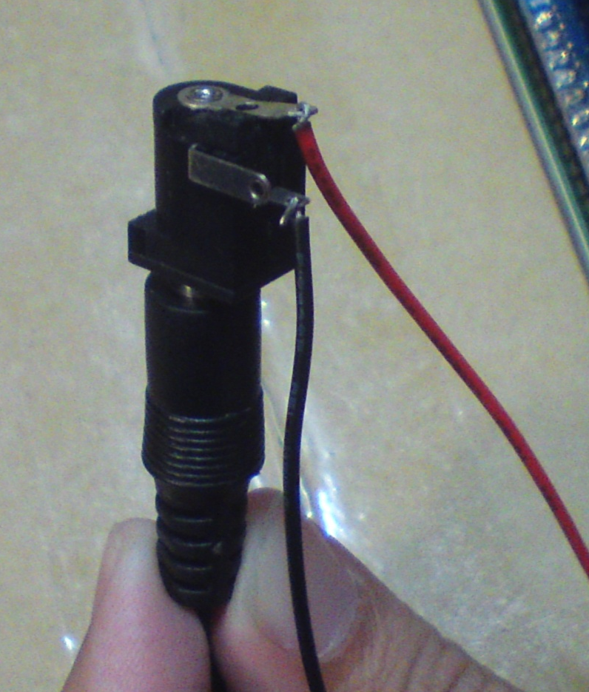
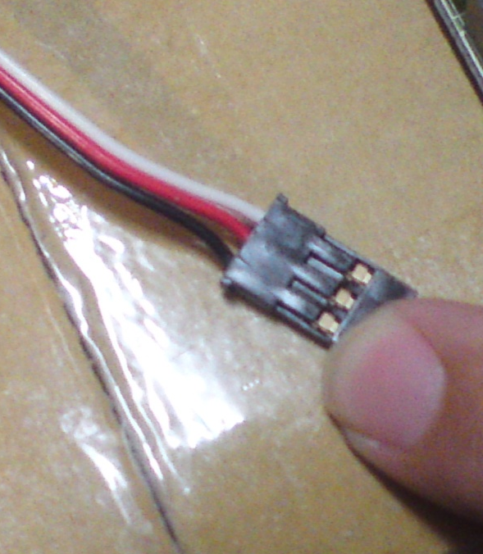
硬體使用說明
電線相關
白黑紅線依序為馬達的信號線、正極、負極，
接到自己焊的板子的(2)的位置(正接正負接負)
紅線為變壓器的正極，黑線為負極，
接到自己焊的板子(3)的位置
(正接正負接負)

Slide 8
程式架構說明
使用PWM(Pulse-width modulation)操控馬達
採用ACLK、up mode
使用Timer計時來設定delay時間
採用ACLK、continuous mode

Slide 9
未來展望
可以同時控制更多的珠子排列出更複雜的圖形或做出更複雜的動作
讓MSP430在控制珠子做出動作的同時撥放音樂

